Slide 1
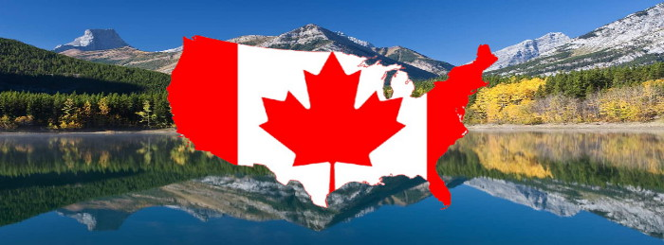
Quelques villes du canada
Musique Loreena McKennitt – The old ways
Création du diaporama © Apex

Slide 2
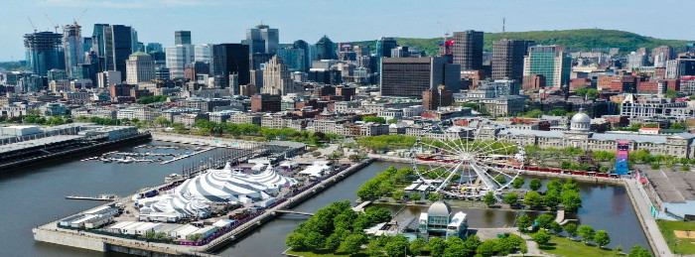
Montréal, province du Québec

Slide 3
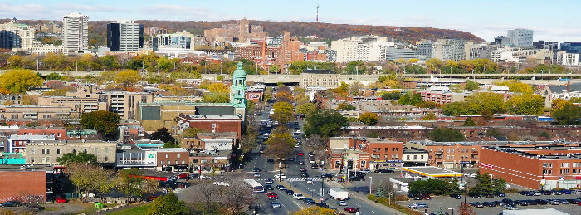
Atwater, quartier de Montréal

Slide 4
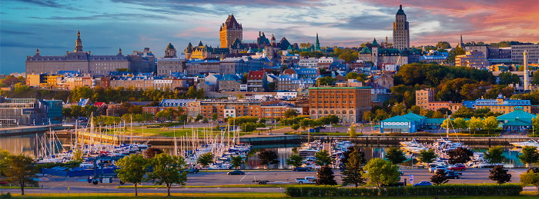
Québec, province de Québec

Slide 5
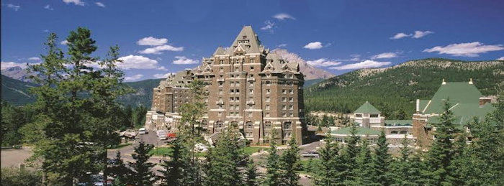
Banff, province d’ Alberta

Slide 6
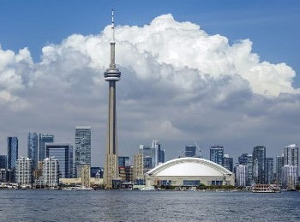
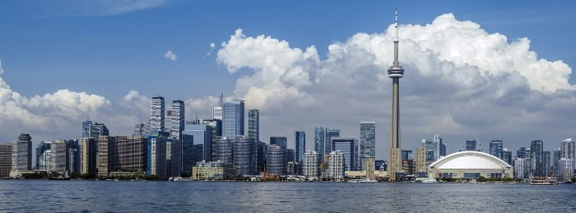
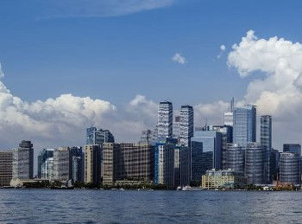
Toronto, province de l'Ontario

Slide 7
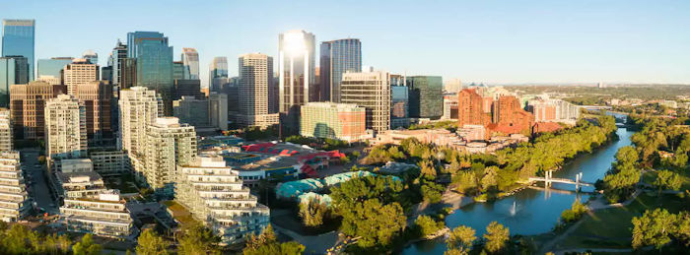
Calgary, province d’Alberta

Slide 8
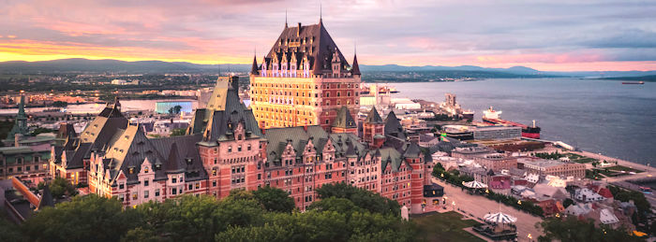
Le château Frontenac, province de Québec

Slide 9
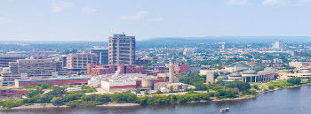
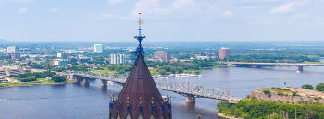
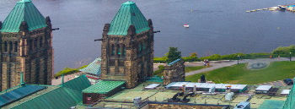
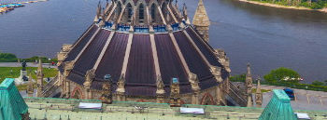
Ottawa, province d’Ontario

Slide 10
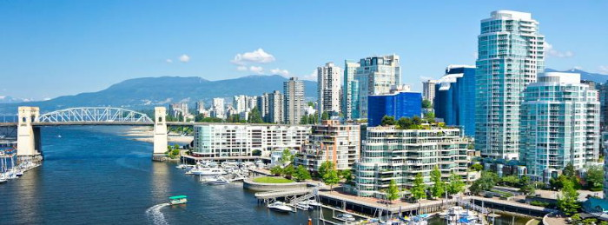
Vancouver, province de Colombie-Britannique

Slide 11
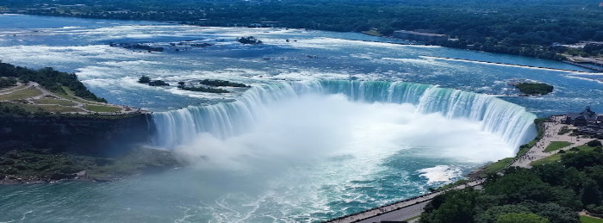
Les chutes Niagara, province d’Ontario

Slide 12
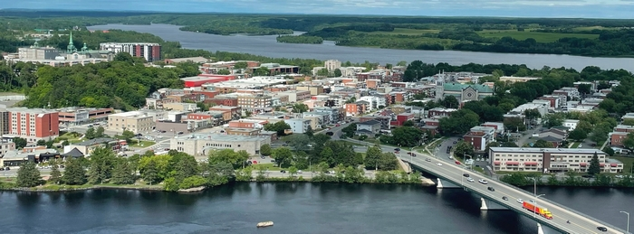
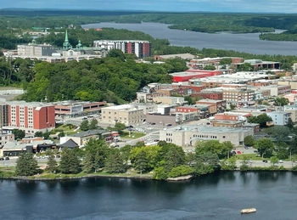
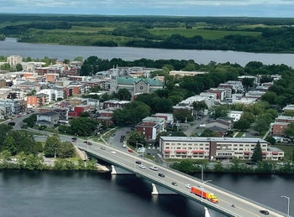
Shawinigan, province de Québec

Slide 13
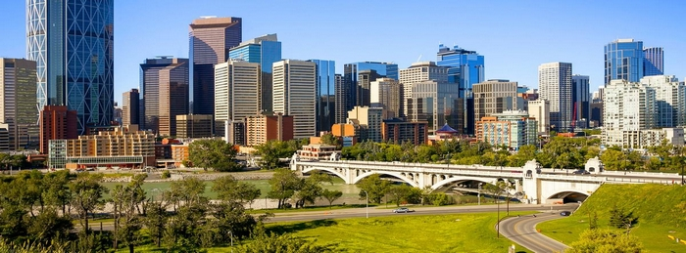
Calgary, province d'Albertay

Slide 14
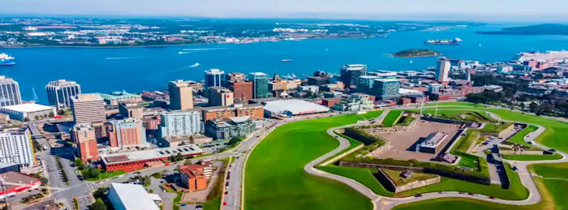
Halifax, province de la Nouvelle-Écosse

Slide 15
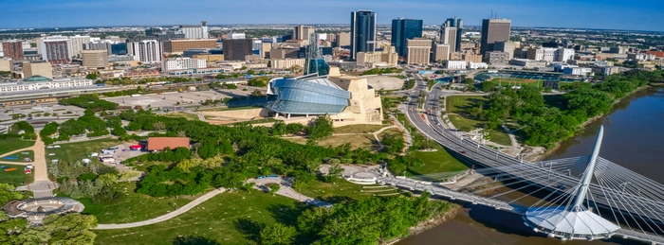
Winnipeg, province du Manitoba

Slide 16
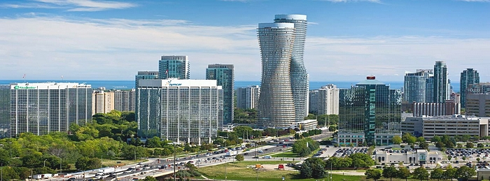
Mississauga, province d’Ontario

Slide 17
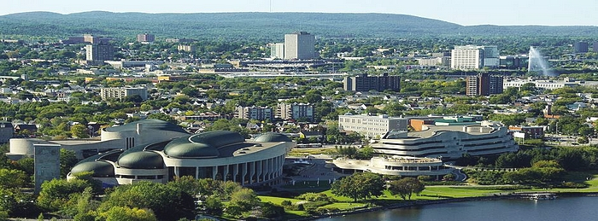
Gatineau, province du Québec

Slide 18
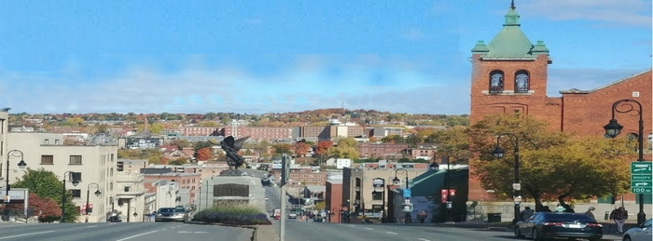
Sherbrooke, province du Québec

Slide 19
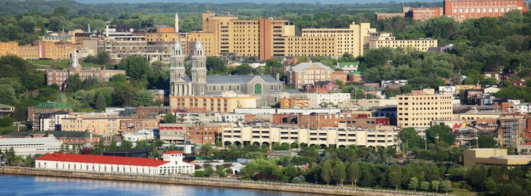
Saguenay, province du Québec

Slide 20
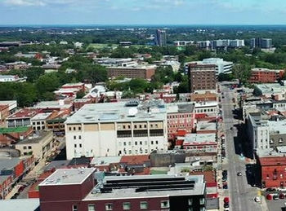
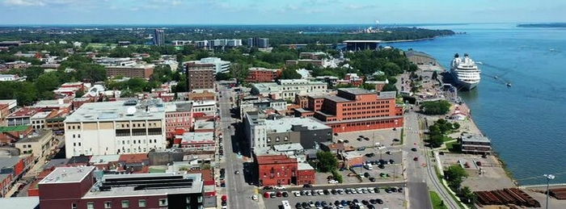
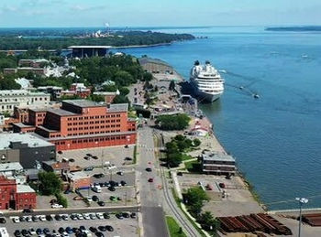
Trois-Rivières, province de Québec

Slide 21
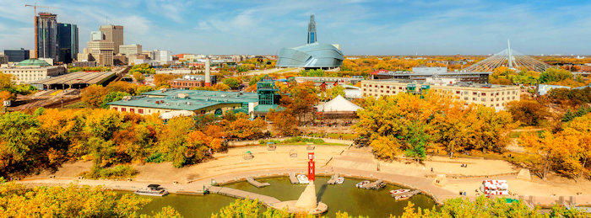
Winnipeg, province du Manitoba

Slide 22
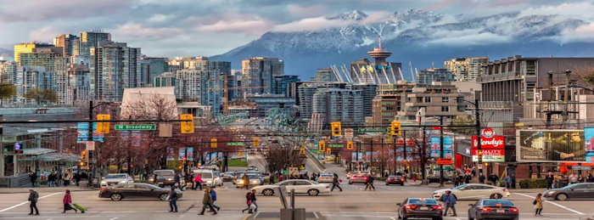
Victoria, province de la Colombie-Britannique

Slide 23
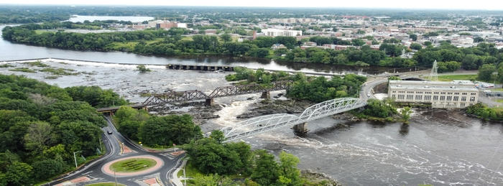
Drummondville, province du Québec

Slide 24




F I N
Touche Esc pour quitter

